Slide 1
Business proces quality management – Zarządzanie przez jakość
Prezentację przygotowali:
Radosław Relidzyński WCY20IJ1S1
Radosław Potocki WCY20IJ1S1

Slide 2

Czym jest zarządzanie przez jakość?
Zarządzanie przez jakość jest to termin określający podejście do zarządzania organizacją bazujący na nieustannym diagnozowaniu i doskonaleniu wszystkich aspektów działalności w zakresie poprawy ich jakości.
W procesach zarządzania przez jakość uczestniczą wszyscy pracownicy firmy (poprzez zaangażowanie, pracę zespołową, podnoszenie kwalifikacji)
Efektem skutecznego zarządzania przez jakość w przedsiębiorstwach jest sukces w postaci zadowolenia klienta, pozytywnego wpływu na świat oraz zoptymalizowanej pracy firmy.

Slide 3



Cele
Zapewnienie ciągłej poprawy jakości produktów lub usług
Pozyskanie klientów przez wzbudzenie zaufania do organizacji
Zachowanie spójności procedur obejmujących działalność firmy
Zabezpieczenie przedsiębiorstwa przez wykrywanie błędów jeszcze przed publikacją produktu
Wzrost rentowności przedsiębiorstwa oraz zadowolenia (również finansowego) pracowników

Slide 4
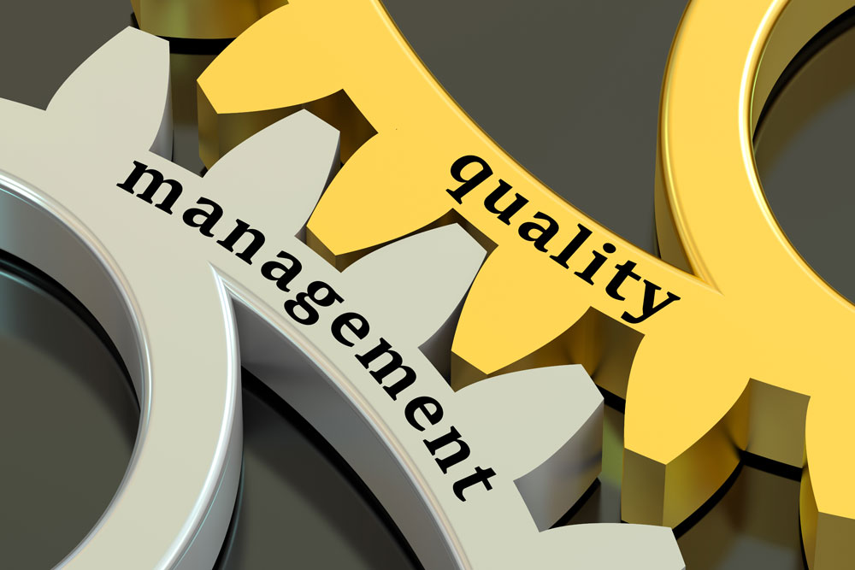
Założenia
Aby skutecznie wdrażać procesy zarządzania przez jakość należy skupić na się na tych elementach:
Angażować każdego pracownika w samodoskonaleniu
Zmniejszać „rachunek efektywności” – drobne zmiany na dużą skalę
Optymalizować procesy pod względem potrzebnego czasu oraz zasobów
Zwiększać dokładność wykonania zadań (zmniejszać potrzebę ich naprawiania)
Regularnie dopracowywać strukturę zarządzania (jedynie kilka procent błędów powodowanych jest pracowników na najniższym szczeblu)
Brać społeczną odpowiedzialność za swoje działania

Slide 5
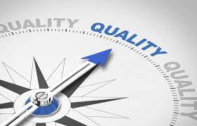
Historia i rozwój
Termin „zarządzanie przez jakość” pojawiło się na przełomie lat 70/80 w USA, natomiast początek idei datowany jest na lata 20 XX wieku, kiedy to Walter Shewhart opracował założenia statystycznego zarządzania jakością.
Za początek rozwoju nowego podejścia do jakości produktów uznaje się koniec lat 40, kiedy William Deming przedstawił w Japonii serię wykładów na ten temat (opracował on chociażby cykl doskonalenia pracy nazwany jego nazwiskiem)
W latach 80 widząc progres, jaki Japonia zrobiła w zakresie przemysłu (m. in. w motoryzacji), inne kraje również zaczęły wdrażać procesy zarządzania przez jakość (przed tym próbowano wdrożyć „reengineering”, jednak z marnym skutkiem)

Slide 6
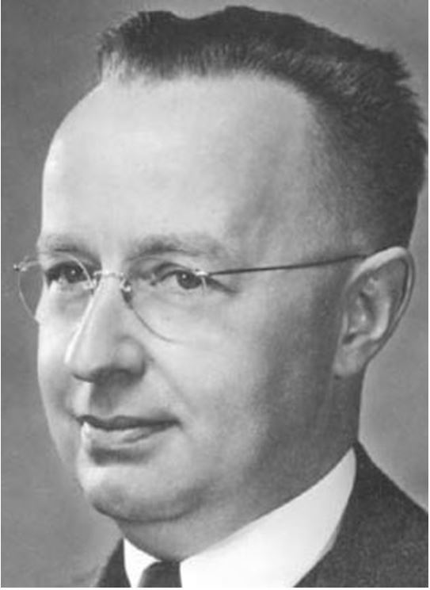
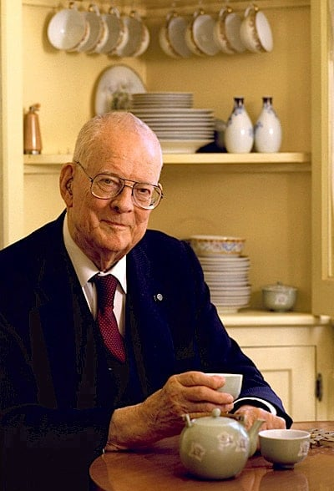
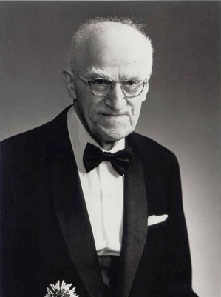
Ważne postacie odpowiedzialne za rozwój i promowanie teorii zarządzania prez jakość
Walter Andrew Shewhart
William Edwards Deming
Joseph Moses Juran

Slide 7
Zmiany kulturowe i systemowe
Stary reagujący styl zarządzania:
Kontrola / Nakazy
Indywidualność
Wyłączność („Ja”, „Mój”)
Ukryte cele
Dążenie do korekty błędów
OCHRONA STATUS QUO
Zarządzanie przez ciągłą poprawę jakości:
Kierownictwo dla jakości
Zaangażowanie / Kooperacja
Zespołowość
Rozmowy wprost
Dążenie do zapobiegania błędom
CIĄGŁA POPRAWA ZARZĄDZANIA
Notes:
Zmiany kulturowe i systemowe, czyli nic innego jak stary świat vs nowy świat. Jako ciekawostkę powiem, że w okresie powojennym motto japońskiego przemysłu brzmiało dogonić zachód. Jednak, gdy w połowie lat 90. zdano sobie sprawę, że Japonia staje się liderem, zarządy przedsiębiorstw stanęły przed wyzwaniem zmiany polityki zarządzania organizacjami.
Możemy sobie kilka z nich porównać:
Po lewej stronie mamy (czytaj)
Głowna różnica to jest STATUS QUO w starym stylu zarządzania, czyli niechęć, strach przed zmianami, a w nowym stylu mamy ciągłą poprawę zarządzania, czyli coś przeciwnego

Slide 8

8 kroków w TQM
Krok 1 • zaangażuj naczelne kierownictwo w TQM
Krok 2 • przygotuj strategiczne planowanie poprawy jakości
Krok 3 • zorganizuj ciągłą poprawę jakości
Krok 4 • wyszkol pracowników w rygorystycznym rozwiązywaniu problemów
Krok 5 • zapewnij dostęp do wszystkich narzędzi kontrolowania ciągłej poprawy
Krok 6 • stwórz odpowiedni system mierników do kontrolowania ciągłej poprawy
Krok 7 • rozbuduj podstawy mierników satysfakcji klienta
Krok 8 • usuń kulturowe bariery dla poprawy jakości
Notes:
Skrót TQM oznacza Total Quality Management, czyli zarządzanie przez jakość.
Warto zaz

Slide 9

Cykl doskonalenia Deminga
Etap 1 – Planuj
Dostrzeżenie możliwości
Określenie priorytetowych procesów
Zebranie danych o procesach poddawanych zmianie
Etap 2 – Wykonaj
Zaplanowany w pierwszym etapie schemat działań powinien zostać wprowadzony w życie
Etap 3 – Sprawdzaj
Analiza wyników, czy prowadzony eksperyment przyniósł oczekiwane rezultaty
Etap 4 – Działaj
wprowadzenie zmian w produkcji, jeśli eksperyment był udany
Notes:
• William Deming postulował całkowitą zmianę stylu zarządzania oraz konieczność zmiany orientacji produkcyjnej na rynkową
Etap 1 - Takie trójetapowe działanie prowadzi to do
opracowania szczegółowego planu działań,
zawierającego główny cel, cele szczegółowe,
• Działania występujące na tym etapie cyklu mogą być
wsparte różnorodnymi metodami i technikami
zarządzania jakością. Do najczęściej stosowanych należą
między innymi:
• Diagramy: przepływów
• burza mózgów,
• mapowanie procesu.

Slide 10
Standardy z rodziny ISO 9000
Normy ustalane przez ISO nie dotyczą wymagań technicznych produktu. Organizacja skupia się raczej na normalizacji systemu zarządzania, który z kolei ma wpływ na końcową jakość.
Dotyczą one zarządzania jakością, czyli właściwej organizacji działań, które mają wpływ na jakość
W skład rodziny norm ISO 9000 wchodzą podstawowe normy dotyczące zarządzania jakością, a także techniki wspomagające te systemy.
ISO 9000 – podstawy systemów zarządzania jakością i terminologia
ISO 9001 – wymagania dla systemów zarządzania jakością
ISO 9004 – wytyczne do osiągania trwałego sukcesu organizacji w wymagającym i ciągle zmieniającym się otoczeniu
ISO 19011 – wytyczne audytowania systemu zarządzania.
Notes:
ISO to oficjalna nazwa Międzynarodowej Organizacji Normalizacyjnej. Głównym zadaniem ISO jest ustalanie norm, które dotyczą przeróżnych dziedzin życia. Mogą to być rozmiary arkuszy papieru, zasady dotyczące tworzenia bibliografii, czułość filmów fotograficznych, bezpieczeństwo i higiena pracy, a nawet rozmiary obuwia. Rodzina norm z serii ISO 9000 powstała w 1987 roku.
Warto zwrócić uwagę, że (czytaj)

Slide 11

Elementy Normy ISO 9001
Odpowiedzialność kierownictwa – zapewnienie, aby wyższe kierownictwo odnosiło się z uwagą do tego, jak należy działać, ciągle troszcząc się o jakość.
System jakości – zapewnienie, aby wyrób był zgodny z określonymi wymaganiami na powtarzalnym poziomie jakości
Sterowanie projektowaniem – zapewnienie takiej jakości projektowej wyrobu, aby ryzyko podjęcia jego produkcji było zredukowane do minimum
Nadzór nad dokumentacją i danymi – utrzymywanie w stanie aktualnym i zapewnienie dostępności wszystkich dokumentów i danych odnoszących się do postanowień normy
Notes:
Międzynarodowa norma ISO 9001 jest jednym z najpopularniejszych standardów. Ilość wydanych na świecie certyfikatów ISO 9001 jest nieporównywalnie większa od ilości innego rodzaju certyfikatów dotyczących systemów zarządzania, dlatego też omówię kilka elementów, które są zawarte w tej normie. A więc
(czytaj)

Slide 12

Przeszkody we wdrażaniu TQM
opór przeciw jakimkolwiek zmianom oraz przekonanie, że status quo jest bezpieczne i daje pewien komfort intelektualny i psychiczny,
poczucie własnej nieomylności i nieumiejętność przyznania się do błędu oraz wyznawanie tezy „ja jestem najlepszy, błędy popełniają inni,
dogmatyzm polityczny i związkowy, który blokuje umysły i uniemożliwia rzetelną ocenę sytuacji oraz podjęcie działań korygujących
bezmyślne naśladownictwo powodujące nieekonomiczne przenoszenie metod i struktur oraz systemów bez uwzględnienia lokalnej specyfiki, co może napotykać silny sprzeciw, rodzić nieporozumienia i straty,
odrzucenie z góry wszystkich nowych metod stwierdzając, że to dobre dla innych (np. Japończyków, Niemców, Amerykanów), a my jesteśmy zupełnie inni,
skłonność do fatalizmu i przyjmowanie z góry tezy, że to się nie może udać, a więc nie warto i nie należy nic czynić dla poprawy jakości,
Notes:
Tak jak wcześniej wspominałem o zmianach systemowych pomiędzy Starym reagującym stylem zarządzania a nowym stylem TQM, to główną różnicą był STATUS QUO (KWO) czyli lęk przed zmianą i nieznanym. Uważam, że to główny czynnik który może spowodować porażkę podczas wdrażania TQM, tak więc na samej górze mamy: (czytaj)

Slide 13

PRzyszłość
Koncepcja zakłada przekształcenie sposobu funkcjonowania organizacji – tworzy ona niejako swój własny rynek w ramach wewnętrznych struktur, a poszczególne działy to wyodrębnione, kontrolujące samodzielnie swoją działalność jednostki.
Pracownik w takim układzie to wewnętrzny klient, dzięki czemu zaspokajane są jego potrzeby, a motywacja rośnie. Zgodnie z tym, sukces zarządzania uwarunkowany będzie odpowiednim łączeniem części zarówno miękkich, jak i twardych oraz ekspansji na nowe rynki i grupy docelowe. Dodatkową determinantą będzie także zastąpienie prób ciągłego doskonalenia istniejących już procesów innowacjami.
Notes:
Prowadzone obecnie badania wskazują na istotność stosowanie przez przedsiębiorstwa zasady marketingu wewnętrznego oraz usuwania barier organizacyjnych czy eliminowania obaw związanych z procesem decyzyjnym. Tym samym odchodzi się od takich aspektów jak przeprowadzanie kontroli czy zdobywanie nagród jakościowych.
(czytaj)
Przy tym trzeba spełnić kilka warunków, między innymi jest to:
Stosowanie jak najlepszych technologii
Doskonalenie komunikacji z klientami: pozyskanie zaufania klientów oraz odpowiednia komunikacja na tym polu również zapewnia sukces TQM

Slide 14
Bibliografia
https://link.springer.com/chapter/10.1007/978-3-642-45100-3_8
https://www.isixsigma.com/dictionary/business-process-quality-management/
https://www.sixsigmatrainingfree.com/business-process-quality-management.html
https://blog.triaster.co.uk/blog/business-process-management-vs-quality-management-vs-enterprise-architecture-vs-workflow-management
https://pubmed.ncbi.nlm.nih.gov/7627232/
https://mfiles.pl/pl/index.php/Zarz%C4%85dzanie_przez_jako%C5%9B%C4%87
https://pl.wikipedia.org/wiki/Zarz%C4%85dzanie_przez_jako%C5%9B%C4%87
https://centrum.jakosci.pl/podstawy-jakosci/zarzadzanie-przez-jakosc
https://www.adees.net/zarzadzanie_przez_jakosc.php
https://weif.uwb.edu.pl/uploads/tiny/Tomasz%20Poskrobko%20-%20pliki/Towaroznawstwo/05%20TQM.pdf
https://pdf.helion.pl/e_0ezd/e_0ezd.pdf
http://bazekon.icm.edu.pl/bazekon/element/bwmeta1.element.ekon-element-000000007213
https://www.infona.pl/resource/bwmeta1.element.baztech-article-BAT2-0001-2033

Slide 15

Dziękujemy za uwagę
Prezentację przygotowali:
Radosław Relidzyński WCY20IJ1S1
Radosław Potocki WCY20IJ1S1

